Slide 1
«Путешествие в страну ЗДОРОВЬЯ»
Супкарева Елизавета Петровна
Учитель начальных классов
МКОУ «Кривомузгинская СОШ»

Slide 2
Конкурс «Народная мудрость»
Соберите пословицы.
«Здоровье –всему голова»
«Здоровому всё здорово»

Slide 3
Конкурс «Загадки»
● Два соседа – непоседы. День на работе, ночь на отдыхе.
глаз
● Ношу их много лет, а счёту им не знаю.
волосы
● Всю жизнь ходят друг за другом, а догнать друг друга не могут.
ноги
● Оно много меньше нас, а работает всякий час.
сердце
● Между двух светил в середине я один.
нос
● У пяти братьев одна работа.
пальцы

Slide 4
Конкурс «Что? Где? Когда?»
1.Что это за лекарство, которое слушают?
музыка
2. Какие опасные «подарки» солнца мы можем получить?
ожоги
3.Что на свете дороже всего?
здоровье
4. Что без языка, а сказывается?
болезнь
5.Что никогда не лень делать?
дышать
6. Что такое фитотерапия?
лечение травами

Slide 5
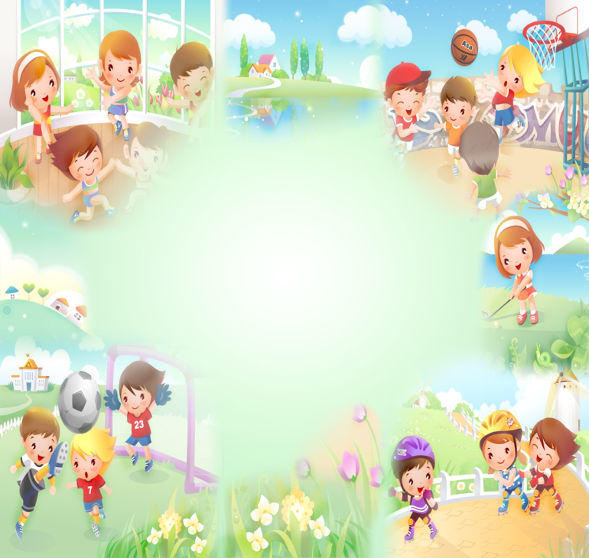
Маршрутный лист
2-я остановка
«Площадь Гигиены»
1-я остановка
Проспект
«Здоровья
человека»
3-я остановка
«Физкультминутка»
6-я станция
«Будь Здоров!»
4-я остановка
«Нет - вредным привычкам»
5-я остановка Бульвар «Отдыхай- ка»

Slide 6
1.Зачем нужно знать свой организм?
а) чтобы сохранять и укреплять здоровье;
б) чтобы человек мог мыслить, говорить и трудиться;
в) чтобы умело использовать свои возможности.
2.Выберите слова для характеристики здорового человека:
а) Красивый, ловкий, статный, крепкий;
б)Сутулый, бледный, стройный, неуклюжий;
в) Сильный, румяный, толстый, подтянутый;
3. Организм человека состоит из органов. В какой строчке указаны только органы человека?
а) глаза, лёгкие, желудок, сердце;
б) головной мозг, почки, кровь;
в) печень, селезёнка, уши, желчь.
Остановка «Проспект Здоровья человека»

Slide 7
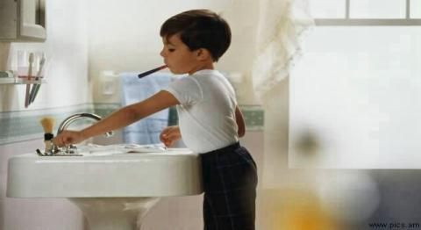
Остановка «Площадь Гигиены»
Народная мудрость гласит:
«Кто аккуратен, тот людям приятен».
«Чистота – залог здоровья».
«Чисто жить – здоровым быть».

Slide 8
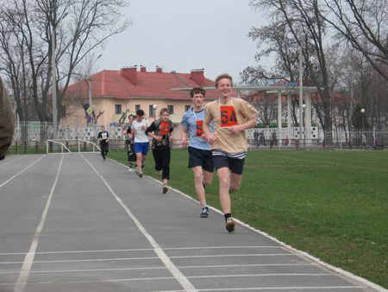
Остановка «Физкультминутка»
Танцевально-ритмическая физкультминутка.
Зарядка для глаз «Дождик»
Упражнение для рук игра – кричалка «Как живёшь?»

Slide 9
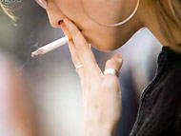
Остановка «Нет- вредным привычкам»
«»Побороть дурные привычки, лучше сегодня, чем завтра».
Конфуций
Скажем вредным привычкам – НЕТ!
Курение
Алкоголизм
Наркомания

Slide 10
